Slide 1

親愛的老師您好
感謝您選用本書作為授課教材，博碩文化準備本書精選簡報檔，特別摘錄重點提供給您授課專用。
說明：
1、本教具為非賣品，不得作為商業之用。
2、本教具僅授權使用原著作為授課教材之教師作為教學或研究等學術用途。
3、本教具未授權提供學生任何拷貝、影印、引用、翻印等行為。
4、教師若需申請網站或內容授權，可透過您的博碩業務協助處理，謝謝。
博碩文化：
總公司：台北縣汐止市新台五路一段112號10樓A棟
電話：(02) 2696-2869 分機 313 傳真：(02) 2696-2867
網址：www.drmaster.com.tw 客服信箱：school@drmaster.com.tw
出書提案信箱 schoolbook@drmaster.com.tw

Slide 2


網頁設計必學的程式實作技術
請老師填入姓名主講
課本：HTML5+CSS3+JavaScript
博碩文化出版發行

Slide 3
第二章 網站規劃技巧
課前指引
建構網站之前必須先經過一番規劃，再依照規劃好的流程，循序漸進，完成目標。
如果製作過程中有遺漏或不滿意的地方，隨時可以進行修正，如此方能達到事半功倍的效果。本章，我們就來看看如何規劃網站以及設計網站時必須注意的事項。

Slide 4

章節大綱
2-1 建構網站的流程
備註：可依進度點選小節

Slide 5
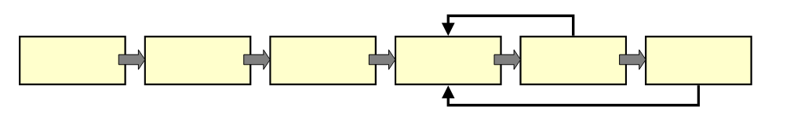
2-1 建構網站的流程
擬定主題
規劃內容
蒐集資料
製作網頁
上傳測試
更新維護

Slide 6


2-1-1 擬定網站主題
個人網站：
  台灣之光王建民的個人網站
  http://www.cmwang.com.tw
商業網站：
  Yahoo拍賣網站
  網址：http://tw.bid.yahoo.com/
教學網站：
  臺北e大數位學習網
  http://elearning.taipei.gov.tw/。
入口網站：
  「我的E政府」
  http://www.gov.tw/

Slide 7
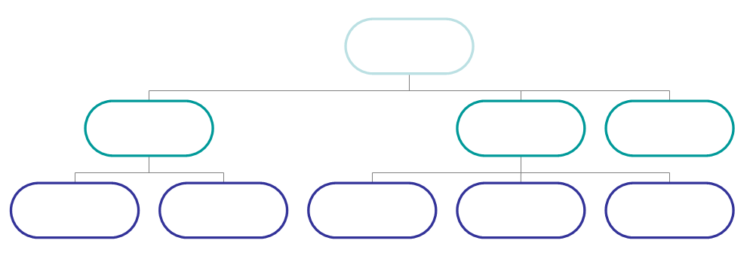

2-1-2 規劃網站架構與內容
規劃網站三個方向
  網站主要的內容
  設定瀏覽的對象
  網頁包含的元素
    文字
    圖片
    聲音
    多媒體
    超連結
首頁
蝴蝶的一生
蝴蝶的分類
蝴蝶的保育
蝴蝶的成長
蝴蝶的使命
鳳蝶科
粉蝶科
斑碟科

Slide 8
2-1-3 蒐集相關資料
素材 | 蒐集方式 | 檔案格式
文字 | 網頁上將用到的文字可經由網路、書籍或雜誌來蒐集，建議您不妨先將文字輸入成文字檔，製作網頁時只要複製到網頁上就可以了。 | txt、doc
圖片 | 可以自己繪圖、拍照、攝影、掃描或從網路上蒐集等方式將圖片儲存成圖檔 | jpg、gif、bmp
多媒體 | 影片、音樂或動畫，可透過錄音設備、數位攝影機、網路、多媒體工具等方式蒐集 錄音設備、數位攝影機、網路、多媒體工具。 | mid、wav、mov、rm、swf
超連結 | 從網路蒐集相關的網站，再利用超連結來連結到該網站

Slide 9
2-1-4 開始製作網頁
類別 | 軟體名稱
製作網頁軟體 | FrontPage、DreamWeaver
文字編輯工具 | 記事本、EditPlus
繪圖及影像處理軟體 | PhotoImpact、Photoshop、GIF Animator
影音多媒體工具 | Sound Forge、Flash、VideoStudio

Slide 10
2-1-5 上傳與測試
網頁空間的取得方式有三種：
  自行架設網頁伺服器
  租用虛擬主機
  申請免費網頁空間
官方網站 | 空間容量 | 備註
Byethost | 1G | http://www.byethost.com/
Free-web-host | 1.5G | http://www.000webhost.com/

Slide 11
2-1-6 網站的推廣與更新維護
搜尋引擎 | 網址
Yahoo!奇摩 | http://www.yahoo.com.tw
Yam蕃薯藤 | http://www.yam.com/
PChome Online | http://www.pchome.com.tw
Google | http://www.google.com.tw/
Hinet | http://www.hinet.net/
MSN Taiwan | http://tw.msn.com/
Sina 新浪網 | http://www.sina.com.tw/

Slide 12
本章結束
Q&A討論時間

